Slide 1


HAKLARA DESTEK HİBE PROGRMI
01.07.2020-30.06.2021

Slide 2
Proje?
Belli bir amacı gerçekleştirmek için, bireysel yada grup olarak, planlı olarak başlatılan girişim.
Değişim yönetimi ve inovasyonun yaygınlaştırılması için bir araç
Yeni politika alanlarına katkıda bulunma ve kalkınma hedeflerini gerçekleştirme için bir yol
Değişiklik ve etki yaratma süreci.
Bir ürün veya hizmet geliştirmeyi hedefleyen; orijinal, kendine özgü geçici bir girişimdir.
Bizleri fikirden, harekete geçiren ve aşamaları olan süreç.
Proje; belirli bir yerde, belirli süre içinde, belirli bir bütçe ile, net olarak tanımlanan amaçların gerçekleştirilmesine yönelik olarak planlanan faaliyetler bütünüdür.

Slide 3
Projenin Aşamaları
Tanımlama
Planlama
Uygulama
Değerlendirme
Takip
Hakkı Çamur, 2009

Slide 4
Proje Döngüsü Yönetimi
Bir projenin hedeflerine
zamanında,
öngörülen maliyet,
kalite
performansta ulaşmasını sağlamak amacıyla;
projenin tüm boyutlarının planlanması, izlenmesi, kontrol edilmesi ve tüm çalışanların motivasyonunun sağlanmasıdır.

Slide 5
Proje Döngüsü – AB Formatı
1- Proje Fikrini
Belirleme
6- Değerlendirme
2- Proje Fikrinin Analizi
5- Uygulama
3- Planlama / Onerme
4- Finansman
Hakkı Çamur, 2009

Slide 6
Proje Nasıl Geliştirilir?
Analizlere dayalı güçlü proje kurgusu
Kurgunun başvuru dökümanına dönüştürülmesi
Ekleri ile birlikte başvuru dökümanının tamamlanarak uygun platformda başvuru yapılması

Slide 7
Proje Geliştirme
ANALİZ SAFHASI
PLANLAMA SAFHASI
Mevcut durum analizi- içinde bulunulan durumu, sorunu ve sorundan etkilenenlerin belirlenmesi
Paydaş analizi- muhtemel ana paydaşların kapasiteleri değerlendirilerek belirlenmesi
Problem analizi- önemli problemlerin, sınırların & fırsatların belirlenmesi; sebep & sonuç ilişkilerinin saptanması
Hedef analizi- belirlenen problemlerden çözümler geliştirmek; sonuca götüren yöntemler ile sonuçlar arasındaki ilişkilerin belirlenmesi
Strateji Analizi- çözümler elde etmek için farklı stratejiler geliştirmek; en uygun stratejiyi belirlemek.
Mantıksal Çerçeve Matrisi- proje yapısını tanımlamak, kendi içerisindeki tutarlılığını ve riskleri irdelemek; ölçülebilir başarı göstergelerini oluşturmak
Faaliyet planlaması- her bir faaliyet ne zaman gerçekleştirilecektir?
Kaynak planlaması – hangi kaynaklara ihtiyaç duyulacaktır?

Slide 8

Proje Geliştirme Analizleri
1. Mevcut Durum Analizi
2. Paydaş Analizi
3. Sorun Analizi
4. Hedef Analizi
5. Strateji Analizi

Slide 9
Mevcut Durum Analizi
Proje ekibinin ve projede görev alacak insan kaynağının özellikleri ve kapasitesi nedir?
Kurumunuzun ve ortaklarınızın kapasitesi nedir?
Müdahale etmek istediğiniz sorun nedir?
Projeniz ile ulaşacağınız sonuç nedir?
Proje fikrinizin SWOT analizini yapın.

Slide 10
Sorun Analizi
Mevcut durumun olumsuz/değiştirilmek istenilen yönlerinin tespit edilmesi (tercihen tüm paydaşların katılımıyla veya bakış açısı ile) ve bu yönler arasındaki “neden-sonuç” ilişkilerinin ortaya konması.
Problem Ağacı elde edilir…

Slide 11
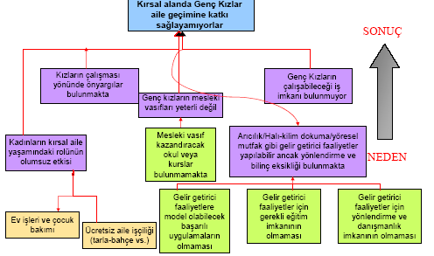
Sorun Analizi – Problem Ağacı

Slide 12
Hedef Analizi
Problem ağacını oluşturan negatif tespitler çözüme dönüştürülür ve olumlu gerçekleşmeler - hedefler - olarak ifade edilir.
Hedef Ağacı elde edilir…

Slide 13
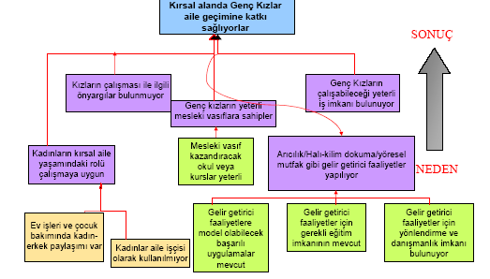
Hedef Analizi – Hedef Ağacı

Slide 14
Hedef Analizi – Bireysel
Çalışması
Oluşturduğunuz problem ağacını temel alarak hedef ağacı geliştirin

Slide 15
Paydaş Analizi
Projeyle ilgisi olan tüm topluluklar (halk, kurumlar, işletmeler) paydaş olarak adlandırılır. Projenin sosyal ve kurumsal etkisini maksimize etmek için analiz aşamasının ilk ayağında projeden kimlerin ne şekilde (olumlu, olumsuz) etkileneceğini tespit edilir.
Temel Paydaşlar
Hedef Kitle kimlerdir?
Nihai Faydalanıcılar kimlerdir?
Projede ortak/iştirakçi var mıdır?
Projeden olumsuz etkilenecek kitleler kimlerdir?
Önemli Not: Sağlıklı bir projelendirme sürecinde tüm paydaşların görüşlerinin – en azından problem analizine – projeye yansıtılması gerekir.

Slide 16
Paydaş Analizi – Grup Çalışması
Bu problemden çerçevesinde paydaşlarınızı ve nasıl etkilendiklerini belirleyin.

Slide 17
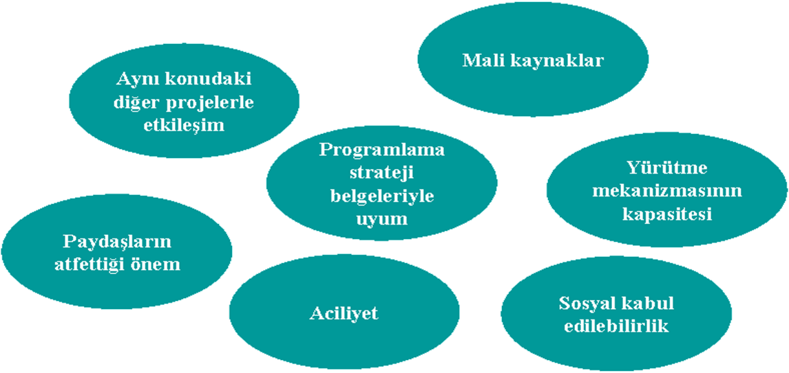
Strateji analizi
Ortaya konacak kriterler ışığında hangi hedeflere odaklanılacağı ve hangi hedeflerden vazgeçileceğinin tespit edildiği analizdir. Temel kriterlere örnek:

Slide 18
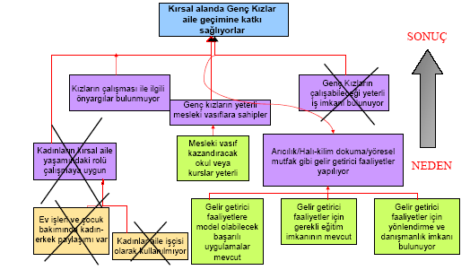
Strateji Analizi – Strateji Belirleme
Kriterlere göre hedef ağacından uygun stratejinin belirlenmesi

Slide 19
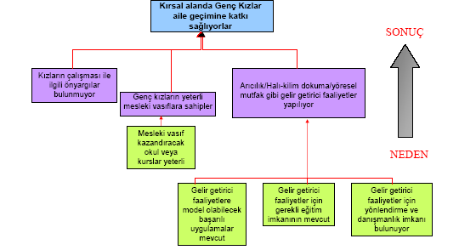
Strateji Analizi – Strateji Belirleme

Slide 20
Proje Geliştirme
ANALİZ SAFHASI
PLANLAMA SAFHASI
Mevcut durum analizi- içinde bulunulan durumu, sorunu ve sorundan etkilenenlerin belirlenmesi
Paydaş analizi- muhtemel ana paydaşların kapasiteleri değerlendirilerek belirlenmesi
Problem analizi- önemli problemlerin, sınırların & fırsatların belirlenmesi; sebep & sonuç ilişkilerinin saptanması
Hedef analizi- belirlenen problemlerden çözümler geliştirmek; sonuca götüren yöntemler ile sonuçlar arasındaki ilişkilerin belirlenmesi
Strateji Analizi- çözümler elde etmek için farklı stratejiler geliştirmek; en uygun stratejiyi belirlemek.
Mantıksal Çerçeve Matrisi- proje yapısını tanımlamak, kendi içerisindeki tutarlılığını ve riskleri irdelemek; ölçülebilir başarı göstergelerini oluşturmak
Faaliyet planlaması- her bir faaliyet ne zaman gerçekleştirilecektir?
Kaynak planlaması – hangi kaynaklara ihtiyaç duyulacaktır?

Slide 21
Mantıksal Çerçeve Matrisi
Mantıksal çerçeve nedir?
Ne işe yarar?
Nasıl kullanırız?
Kim kullanır?

Slide 22
Mantıksal Çerçeve Matrisi
Mantıksal Çerçeve Yaklaşımı (MÇY), 1960’lı yıllarda Amerika Birleşik Devletleri uluslararası Kalkınma Ajansı (United States Agency for International Development – USAID) tarafından geliştirilmiş ve kullanılmaya başlamıştır. Günümüzde Birleşmiş Milletlerden, Avrupa Birliği’ne, OECD’den,

Slide 23
Mantıksal Çerçeve Matrisi
Dünya Bankası’na, birçok uluslararası yardım kuruluşu ve ülke kuruluşları proje uygulamalarında Mantıksal Çerçeve Yaklaşımını kullanmaktadır. Mantıksal çerçeve sistematik ve mantıksal düşünmeye yardımcı olur.
Özellikle ortaklık projelerinde "kim" ve "nasıl," "ne“ sorusu kadar önemlidir.
Mantıksal çerçevenin düzenli olarak gözden geçirilmesi uygun şekilde değiştirilmesi gerekir.
Mantıksal çerçeve proje yönetim araçlarından sadece biridir.

Slide 24
MÇM Yapı - Satırlar
GENEL HEDEFLER
Proje ile doğrudan gerçekleştirilemeyen ancak proje amacının hizmet ettiği genel amaçlardır.
Proje kapsamında yürütülen faaliyetler ile elde edilen sonuçlara bağlı olarak ulaşılması gereken temel amaçtır.
PROJENİN AMACI
SONUÇLAR
Gerçekleştirilecek faaliyetler ile elde edilecek çıktılardır. Sonuçlar Proje amacının gerçekleşmesine hizmet eden hedeflerdir.
FAALİYETLER
Proje kapsamında sonuçların elde edilmesine ve temel amacın gerçekleşmesine hizmet eden çalışmalardır.

Slide 25
Örnek Proje Planlama
Kırsal alanda kadının ekonomik ve sosyal hayata kazandırılması
GENEL HEDEFLER
PROJENİN AMACI
Gelir getirici faaliyetler ile kadının aile geçimine katkı sağlaması
Meslek eğitimi ile kadının işgücüne katılımının sağlanması
SONUÇLAR
FAALİYETLER

Slide 26
Örnek Proje Planlama
Gelir getirici faaliyetlere yönelik yerel kapasite güçlendirildi.
Kadınların yerel gelir getirici mesleki becerileri geliştirildi ve bilgilenmeleri sağlandı.
GENEL HEDEFLER
PROJENİN AMACI
Hazırlık çalışmaları ve toplantıları
Proje için gerekli eğitim ekipmanının temin edilmesi
Tanıtım ve bilgilendirme faaliyetleri
Kadın Meslek Eğitim Merkezinin Renovasyonu
Meslek eğitimi kurslarının düzenlenmesi
Arıcılık/halı-kilim/yöresel mutfak gibi konularda eğitimler düzenlenmesi
Eğitim alan kızların pazarlama eğitimleri ve danışmanlığı
Kooperatif kurulması için teknik destek sağlanması
İyi uygulamaları görmek için Beypazarı ve Safranbolu’ya çalışma gezisi
Önyargıların kırılması için topluma yönelik bilgilendirme faaliyetleri
SONUÇLAR
FAALİYETLER

Slide 27
MÇM Yapı – Risk, Varsayım, Önkoşul
Riskler:
Projenin başarısı için önemli olan ve dışsal faktörler olarak ifade ettiğimiz olumsuz etkilerin tümüdür.
Varsayımlar:
Projenin başarısını etkileyen veya belirleyen dışsal faktörlerin olumlu olarak ifade edilmesidir.
Önkoşullar:
Faaliyetler başlamadan önce aşılması gereken koşullardır.

Slide 28
MÇM Yapı – Başarı Göstergeleri
Nedir?
Proje amaçlarını operasyonel olarak ölçebilen, performans ölçüm olanağı sağlayan ve projenin her aşamada izlenmesine olanak sağlayan araçlardır. Her bir gösterge kısaca müdahaleye ilişkin Nicelik, Nitelik, Zaman ve Yer konusunda bilgi içermelidir.
Ne İşe Yararlar?
Genel Hedefin, Proje Amacının ve Sonuçların karakteristiklerini açıklığa kavuştururlar.
Projeyi daha objektif bir şekilde yönetmeyi sağlarlar.
Performans ölçümü, izleme ve değerlendirme için bir baz oluştururlar.

Slide 29
MÇM Yapı – Doğrulama Kaynakları
Doğrulama Kaynakları, göstergelerin kontrol edilmesi için gerekli bilgiyi sağlayacak dokümanlar, raporlar ve diğer kaynaklardır.
Göstergelerin belirlenmesiyle eş zamanlı olarak doğrulama kaynakları da belirtilmelidir.
Doğrulama kaynakları şu bilgileri vermelidir:
Bilginin sağlanacağı format (örn: İlerleme raporları, proje hesapları, proje kayıtları, resmi istatistikler vs.),
Bilgiyi kimin sağlayacağı,
Bilginin hangi sıklıkta sağlanacağı (örn: Aylık, üç aylık, yıllık vs.)

Slide 30
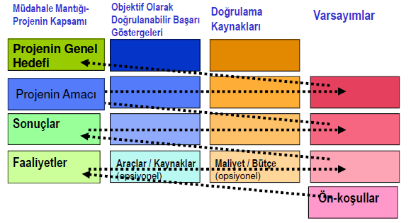
MÇM Nasıl Okunur?
Düşey Mantık
Yatay Mantık

Slide 31
MÇM
 | Proje Kurgusu | Başarı Göstergeleri | Doğrulama Kaynakları | Riskler-Varsayımlar
Genel Hedefler | Proje bittiğinde katkı sağlanacak genel kapsamlı hedef(ler) | Genel Hedefin gerçekleşip gerçekleşmediğini ölçmede kullanılan kilit göstergeler hangileridir? | Göstergeleri değerlendirme sırasında kullanılacak ya da kanıtlayacak bilgi kaynakları nelerdir?
Özel Amaç | Proje sonucunda ulaşılmak istenen temel hedef | Faaliyet amacının başarıldığı hangi göstergelerden anlaşılacaktır? | Mevcut veya derlenebilir bilgi kaynakları hangileridir? Bu bilgiyi temin için gerekli yöntemler nelerdir? | Söz konusu amacın başarılması için Faydalananın sorumluluğu dışında olan hangi faktör ve koşulların sağlanması gereklidir? (harici koşullar) Hangi riskler hesaba katılmalıdır?

Slide 32
MÇM
Sonuçlar | Faaliyetlerin sonucunda ortaya çıkan ve özel amacın ulaşılmasını sağlayan sonuçlar | Faaliyetin Beklenen Sonuçları vermek bakımından başarılı olup olmadığı ve/veya ne kadar başarılı olduğu hangi göstergelerle ölçülecektir? | Göstergeleri değerlendirme sırasında kullanılacak ya da kanıtlayacak bilgi kaynakları nelerdir? | Beklenen Sonuçların zamanında elde edilmesi için, hangi harici koşullar sağlanmalıdır?
Faaliyet Bileşenleri | Proje ile elde edilmek istenilen sonuçlara ulaşmak için gerekli faaliyetler | Araçlar: Faaliyet bileşenlerinin uygulanması için gerekli, örneğin, personel, ekipman, eğitim, etüd, malzeme, tesis gibi hangi araçlar gereklidir? | Maliyetler: Faaliyetin maliyetleri nelerdir? Bunlar nasıl sınıflandırılır? (Faaliyet Bütçesinde maliyet kalemleri gösterilecek) | Faaliyetin başlamasından önce hangi ön-koşulların sağlanması gerekmektedir?

Slide 33

Doğrulama Kaynakları > Sonuçları nasıl ispatlarım?
ÖRNEK MANTIKSAL ÇERÇEVE
Proje Kurgusu | Başarı Göstergeleri | Doğrulama Kaynakları | Riskler-Varsayımlar
Genel Hedefler Kırsal alanda kadının ekonomik ve sosyal hayata kazandırılmasının sağlanması | Çalışan ve ailesine gelir getiren faaliyetler bulunan kadın sayısında artış sağlandı İşsizlik oranı azaldı Ailelerin gelir seviyelerin artış | Hane başına milli gelir rakamı Resmi ekonomik veriler İşsizlik verileri
Özel Amaç Gelir getirici faaliyetler ile kadının aile geçimine katkı sağlaması Meslek eğitimi ile kadının işgücüne katılımının sağlanması | 20 kadın arıcılık ile gelir etmeye başladı 20 kadın halı-kilim dokuma ile gelir elde etmeye başladı 20 kadın yöresel mutfak ürünlerini satarak kazanç elde ediyor 20 kadın mesleki eğitim alarak istihdam edildi | Aracılıktan eldi edilen geliri gösteren resmi veriler Kayıtlı kadın istihdamı Kadın işletmecilerin gelir beyanı Kooperatif gelir beyanı | Varsayımlar-Riskler: Hedef grubun projeye ilgi göstermesi Genç kızların ailelerinin desteği Arıcılığın yapılmasına destek olan doğal dengenin sürmesi Ekonomik istikrarın sürmesi
Sonuçlar Kadınların yerel gelir getirici mesleki becerileri geliştirildi ve bilgilenmeleri sağlandı. Gelir getirici faaliyetlere yönelik yerel kapasite güçlendirildi. | Kadın meslek eğitim merkezi kuruldu 20 kadına arıcılık eğitimi verildi 20 kadına halı-kilim dokuma eğitimi sağlandı 20 kadına pazarlanabilir yöresel mutfak ürünlerini eğitimi sağlandı 60 kadına pazarlama eğitimi ve danışmanlığı verildi Kadın kooperatifi kuruldu İki çalışma gezisi yapıldı | Eğitim tutanakları Toplantı kayıtları Danışmanlık faturaları Proje raporları Çalışma gezisi raporu | Varsayımlar-Riskler: Hedef grubun projeye ilgi göstermesi Genç kızların ailelerinin desteği Arıcılığın yapılmasına destek olan doğal dengenin sürmesi Ekonomik istikrarın sürmesi

Slide 34
Doğrulama Kaynakları > Sonuçları nasıl ispatlarım?
ÖRNEK MANTIKSAL ÇERÇEVE
Proje Kurgusu | Başarı Göstergeleri | Doğrulama Kaynakları | Riskler-Varsayımlar
Faaliyet Bileşenleri Hazırlık faaliyetleri Proje için gerekli eğitim ekipmanının temin edilmesi Tanıtım ve bilgilendirme çalışmaları Kadın Meslek Eğitim Merkezi Renovasyonu Meslek eğitimi kurslarının düzenlenmesi Arıcılık/halı-kilim/yöresel mutfak gibi konularda eğitimler düzenlenmesi Eğitim alan kızların pazarlama eğitimleri ve danışmanlığı Kooperatif kurulması için teknik destek sağlanması İyi uygulamaları görmek için Beypazarı ve Safranbolu’ya çalışma gezisi | Araçlar: Eğitimler Satın alma ihalesi İnşaat ihalesi Çalışma gezileri Tanıtım ve görünürlük aktiviteleri | Maliyetler: Faaliyetin maliyetleri nelerdir? Bunlar nasıl sınıflandırılır? İnsan kaynakları Seyahat Ekipman alımı Ofis giderleri Hizmetler Diğer harcamalar Yedek akçe İdari giderler TOPLAM BÜTÇE: 280.000 € | ön-koşullar: Proje kapsamında herhangi bir önkoşul bulunmamaktadır.

Slide 35
MÇM – Grup Çalışması
Takımınız ile strateji analizi sonuçlarınıza dayanarak Mantıksal Çerçeve Matrisi’ni doldurun.

Slide 36
Proje Planlama
Mantıksal Çerçeve
Faaliyet Planı ve Bütçe
Bütçet
Faaliyet PLanı
Bütçe
5500
1750
4250
750
400
1100
3100
Faaliyet PLanı
Bütçe
5500
1750
4250
750
400
1100
3100
Faaliyet PLanı
Maaşlar
Yolluklar
Araç Gid.
Ofice
5000 5500
1250 1750
3750 4250
750 750
400 400
850 1100
2300 3100

Slide 37
Faaliyet Planı
Faaliyetleri gerçekleştirmek için gerekli detayları tanımlar
Faaliyetlerin sırasını, süresini ve önceliğini belirler
Uygulama ve yönetim sorumluluklarını belirler
Hazırlık Aşaması
Başlangıç Uygulamaları
Temel Uygulamalar
Sürdürülebilirlik Faaliyetleri
Görünürlük Çalışmaları
Faaliyetler

Slide 38
Faaliyet Planının Hazırlanma Aşamaları
Ana faaliyetlerin listelenmesi; Mantıksal çerçevedeki faaliyetler operasyonel detayda faaliyet planının hazırlanması için bir baz olarak kullanılabilir.
Faaliyetleri detaylandırmak; faaliyetleri detaylandırmanın amacı onları organize etme ve yönetme işlerini kolaylaştırmaktır. Bunun kritik noktası detaylandırmayı doğru yapmaktır. En yaygın hata fazla detaylandırmaktır. Planlamacı gerekli zaman ve kaynakları öngörür ve sorumlulukların dağıtılması için yeterli ayrıntıya sahip olur olmaz detaylandırmayı durdurmalıdır.

Slide 39
Sıralama ve bağımlılıkların belirlenmesi; faaliyetler yeterince detaylandırıldıktan sonra birbirleriyle ilişkilerine karar verilmelidir. Sıralama bir faaliyetin hangi faaliyeti izleyeceğini, bağımlılık ise birisi bitmeden başlayamayacak veya tamamlanamayacak faaliyetler dizinini gösterir. Bağımlılıklar aynı kişi tarafından yapılacak faaliyetler arasında da olabilir.
Faaliyet Planının Hazırlanma Aşamaları

Slide 40
Faaliyet Planının Hazırlanma Aşamaları
Faaliyetlerin başlama, uygulanma süreci ve tamamlanma zamanını belirlemek; detaylandırılmış faaliyetlerin başlama ve bitiş zamanlarının belirlenmesiyle Faaliyet Planı oluşturulabilir. Zamanı doğru öngörmek genellikle güçtür, bunda deneyim ve teknik bilgiden yararlanılmalıdır. Bu konuda yeterli bilgi sahibi olunamaması, karşı karşıya kalınan yaygın bir durumdur ve gerekli zamanı doğru öngörememeye neden olur.
Öngörülerde sapma nedenleri:
Gerekli bazı detay faaliyetleri ihmal etmek,
Faaliyetlerin bağımlılıkların yeterince ortaya konamaması,
Kaynak dağılımda etkinsizlik (aynı kişi /kurum veya aynı malzemeyi aynı anda iki veya daha fazla sayıda işin yapılması için tahsis etmek),
Hızlı sonuç alma isteği

Slide 41
Faaliyet Planının Hazırlanma Aşamaları
Faaliyetlerin başlama, uygulanma süreci ve tamamlanma zamanını belirlemek; detaylandırılmış faaliyetlerin başlama ve bitiş zamanlarının belirlenmesiyle Faaliyet Planı oluşturulabilir. Zamanı doğru öngörmek genellikle güçtür, bunda deneyim ve teknik bilgiden yararlanılmalıdır. Bu konuda yeterli bilgi sahibi olunamaması, karşı karşıya kalınan yaygın bir durumdur ve gerekli zamanı doğru öngörememeye neden olur.

Slide 42
Faaliyet Planının Hazırlanma Aşamaları
Öngörülerde sapma nedenleri:
Gerekli bazı detay faaliyetleri ihmal etmek,
Faaliyetlerin bağımlılıkların yeterince ortaya konamaması,
Kaynak dağılımda etkinsizlik (aynı kişi /kurum veya aynı malzemeyi aynı anda iki veya daha fazla sayıda işin yapılması için tahsis etmek),
Hızlı sonuç alma isteği

Slide 43
Faaliyet Planının Hazırlanma Aşamaları
Gerekli uzmanlık/becerinin tanımlanması; ne yapılması gerektiği ortaya konduğunda gerekli uzmanlığı belirlemek kolaydır. Böylece mevcut beşeri sermaye ile Faaliyet Planının gerçekleşip gerçekleşmeyeceğini öngörmek ve gerekli eksikliklerin tamamlanması mümkün olur.
Grup içinde işlerin tahsisi; hangi işi kimin yapacağını belirlemekten daha kapsamlı bir şeydir. Görev ve sorumluluklar belirlenir ve bunların dağılımında bireylerin yetenek, deneyim ve kapasiteleri dikkate alınır. Bireylerin görevlerinin gereğini yeterince kavramış olmaları sağlanır.
Faaliyetlerden sorumlu kişilerin/birimlerin iş planlarında haftalık zaman aralığı kullanılabilirken, genel bir faaliyet planında, termin, aylık veya üç aylık bazda belirlenmektedir.

Slide 44
Faaliyet Planı – Gantt
 | 1. Dönem |  |  |  |  |  | 2. Dönem
Faaliyet | Ay 1 | 2 | 3 | 4 | 5 | 6 | 7 | 8 | 9 | 10 | 11 | 12 | Sorumlu Kuruluş(lar)
Hazırlık Aşaması…. 1. Proje ekibinin oluşturulması |  |  |  |  |  |  |  |  |  |  |  |  | Hibe Faydalanıcı
Başlangıç Uygulamaları… 1. Pazar Araş ve İhale… |  |  |  |  |  |  |  |  |  |  |  |  | Ortak 1
Temel Uygulamalar…. 1. Girişimcilik Eğitimi |  |  |  |  |  |  |  |  |  |  |  |  | Taşeron firma
Raporlama |  |  |  |  |  |  |  |  |  |  |  |  | --

Slide 45
Proje Planlama – bireysel Çalışma
Proje başvuru formuna, takımınız ile birlikte çalışarak planladığınız projeyi aktarın.

Slide 46
Bütçe
Planın rakamsal ifadesidir.
Planlanmış kaynakların harekete geçirilmesine dayanak oluşturur.
Proje Maliyetinin ve finansman kaynaklarının belirlenmesine kolaylık sağlar.

Slide 47
Bütçe Esasları
Bütçe proje teklifi hazırlanan kurumun belirlediği para birimi ile hazırlanmalıdır.
Bütçe süresi proje süresi ile sınırlıdır.
Bütçeye aktarılan her türlü gider yapılacak faaliyetlerle ilgili olmalıdır.
Bütçeye aktarılan giderler sadece istenilen hibe tutarını değil, projeyle ilgili tüm giderleri kapsamalıdır.
Bütçenin yıllar itibarıyla dağılımının faaliyet planına uygun olması gerektiği unutulmamalıdır.

Slide 48
Bütçe Esasları
Bütçe aktarılan her tutar gerçekçi olmalı, hibe tutarını arttırabilmek için bu tutarlar şişirilmemelidir.
Bütçeye aktarılan giderler hibe rehberinde açıklanan uygun giderler tanımına uymalıdır.
Bütçeye aktarılan her giderin kullanma aşamasında belgelendirileceği unutulmamalıdır.

Slide 49
Bütçe Yönetimi
Bütçe Yönetimi | Yasal Durum
Planlama | PRAG (Practical Guide)
Yönetme | Satınalma Rehberi
Eş-Finansman

Slide 50
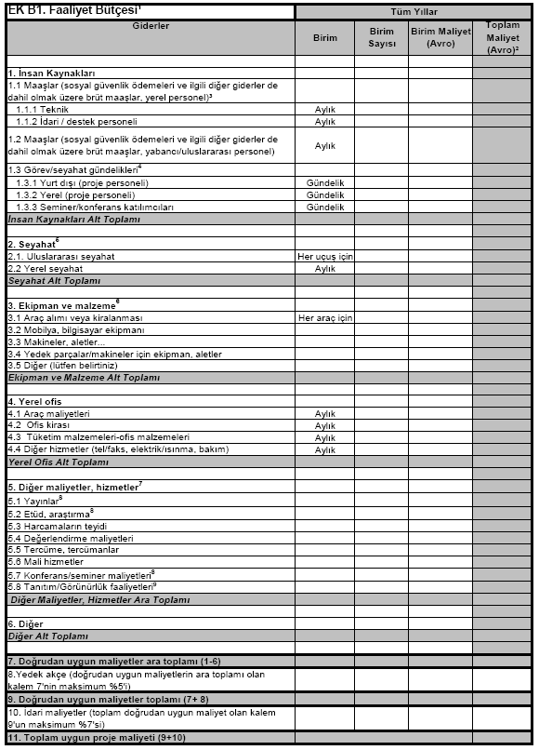
Planlama Aşaması > Bütçe

Slide 51
Costs | Unit ¹¹ | # of units | Unit value (in EUR)
1. Human Resources
1.1 Salaries (gross salaries including social security charges and other related costs, local staff)⁴
1.1.1 Technical | Per month
1.1.2 Administrative/ support staff | Per month
1.2 Salaries (gross salaries including social security charges and other related costs, expat/int. staff) | Per month
1.3 Per diems for missions/travel⁵
1.3.1 Abroad (staff assigned to the Action) | Per diem
1.3.2 Local (staff assigned to the Action) | Per diem
1.3.3 Seminar/conference participants | Per diem
Subtotal Human Resources
2. Travel⁶
2.1 International travel | Per flight
2.2 Local transportation | Per month
Subtotal Travel
3. Equipment and supplies⁷
3.1 Purchase or rent of vehicles | Per vehicle
3.2 Furniture, computer equipment
3.3 Machines, tools…
3.4 Spare parts/equipment for machines, tools
3.5 Other (please specify)

Slide 52
4. Local office
4.1 Vehicle costs | Per month
4.2 Office rent | Per month
4.3 Consumables - office supplies | Per month
4.4 Other services (tel/fax, electricity/heating, maintenance) | Per month
Subtotal Local office
5. Other costs, services⁸
5.1 Publications⁹
5.2 Studies, research⁹
5.3 Evaluation costs
5.4 Translation, interpreters
5.5 Costs of conferences/seminars⁹
5.6 Visibility actions¹⁰
Subtotal Other costs, services
6. Other
6.1 Restoration costs
6.2 Supervision costs
6.3 Approval costs
6.4 Other (please specify)
Subtotal Other
7. Subtotal direct eligible costs of the Action (1-6)
8. Indirect costs (maximum 7% of 7, subtotal of direct eligible costs of the Action)
9. Total eligible costs of the Action (7+ 8)
10. Provision for contingency reserve (maximum 5% of 7, subtotal of direct eligible costs of the Action)
11. Total eligible costs (9+10)

Slide 53
Kontrol ve Raporlama
Kontrol - Denetim | Raporlama
Yasalara Uygunluk | Periyodik İlerleme Raporları
Faaliyet Programına Uygunluk | Ara Dönem Raporu
Harcama Esaslarına Uygunluk | Final Raporu
Hibe Veren Kuruluşa Sorumluluklar | Finansal Denetim
Bağlı Olunan Mevzuata Uygunluk | Raporların 5-7 yıl Saklanması

Slide 54
Sürdürülebilirlik
Yararlananların sahiplenmesi – Proje / programın hedef kitlesi ve yararlananların (kadın ve erkekler de dahil olmak üzere) tasarım ve sonraki çalışmalara katılımlarının ölçüsüdür. Böylece, AB finansmanı sona erdikten sonra da desteklerini devam ettirecekler ve projenin sürdürülebilir olması mümkün olabilecektir.
Siyasi destek – İlgili sektör politikalarının niteliği ile taraf ulusal hükümetin, proje hizmetlerine olan desteğinin, donörün sağlayacağı destek sonrasında ne ölçüde gerçekleşeceğidir.
Uygun teknoloji – Projede kullanılan teknolojilerin uzun vadede uygulanıp uygulanmayacağı (Örn: Yedek parçaların temin edilebilirliği; güvenlik kurallarının yeterliliği, yerel kadın ve erkeklerin yerel işletme ve bakımla ilgili kapasiteleri).
Sosyo-kültürel konular – Projenin, yerel sosyo-kültürel norm ve davranışları nasıl dikkate alacağı ve projeden faydalanan tüm grupların uygulama süreci ve sonrasında, projenin hizmet ve faydalarına yeterli erişimlerini hangi önlemlerle sağlayacağıdır

Slide 55
Sürdürülebilirlik
Cinsiyet eşitliği – Projenin kadın ve erkeklerin özgün ihtiyaç ve ilgi konularını nasıl dikkate alacağı ve uzun vadede cinsiyet eşitsizliklerini azaltmaya katkıda bulunmakla beraber, kadın ve erkeklerin, hizmetler ve altyapıya sürdürülebilir ve adil bir şekilde erişimlerinin ne şekilde temin edileceğidir.
Çevrenin korunması – Projenin çevreyi koruma veya çevreye zarar verme boyutudur.
Kurumsal ve yönetimsel kapasite – Uygulamacı kurumların proje / programı sürdürmeleri konusundaki beceri ve taahhütleri ile hizmet sağlamaya donör desteğinden sonra da devam etmeleridir.
Ekonomik ve finansal uygulanabilirlik – Proje / programın artan bir şekilde ortaya çıkan faydalarının maliyetine ağır basması ve projenin uzun ömürlü uygulanabilir bir yatırım olarak kabul edilmesidir.

Slide 56
Değerlendirme
Nedir?
Uygunluk, hedeflere ulaşma etkililiği, verimlilik, etki ve sürdürülebilirlik tespiti ve analizi
Nasıl Yapılır?
Detaylı sistematik analizlerle
Kimler Yapar?
Değerlendirme konusunda uzman, bağımsız ve tarafsız dış uzmanlarca
Ne zaman?
Bir ya da iki kez; temel olarak proje sonunda ve proje sonrasında

Slide 57
İzleme
Nedir?
Hedeflere ulaşma etkililiği, verimlilik tespiti ve analizi için yönetimsel bir faaliyettir (planlanan ve gerçekleşen)
Nasıl Yapılır?
Hızlı ve devamlı olarak, devam eden faaliyetlerin iyileştirilmesi, performansı arttırmak için önemli faktörlerin tespit edilmesi
Kimler Yapar?
İç ve dış uzmanlar tarafından
Ne zaman?
Düzenli olarak, aylık, 3-6 aylık ve yıllık olarak

Slide 58
TEŞEKKÜR EDERİM
KAPADOKYA KADIN DAYANIŞMA DERNEĞİ

